Slide 1

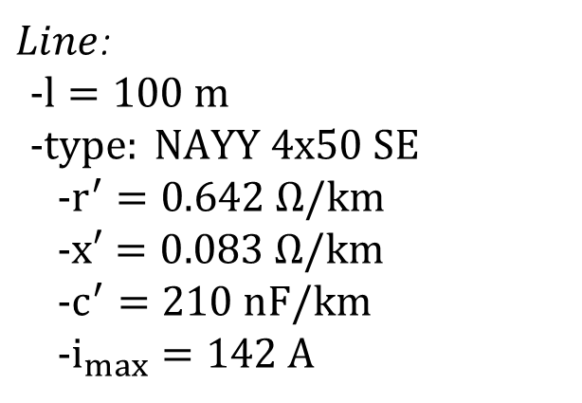
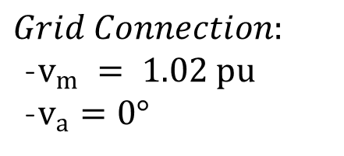
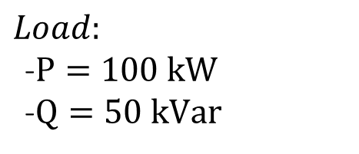
$$Grid Connection:$$
$v_{m} = 1.02 pu$
$v_{a}=0°$
$Bus 1$:
- $V_{N}=400 V$
$$Bus 2:$$
- $V_{N}=400 V$
$Line$:
$l=100 m$
$type: NAYY 4x50 SE$
$r^{′}=0.642 Ω/km$
$x′=0.083 Ω/km$
$c^{′}=210 nF/km$
$i_{max}=142 A$
$$Load:$$
$P=100 kW$
$Q=50 kVar$

